Slide 1
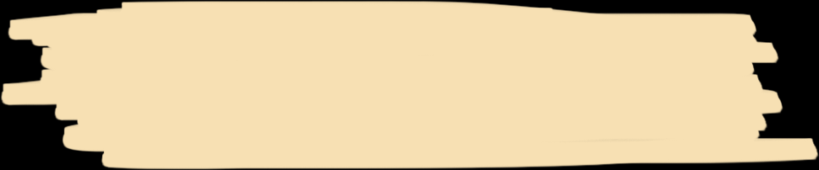
1-2
المنطق

Slide 2



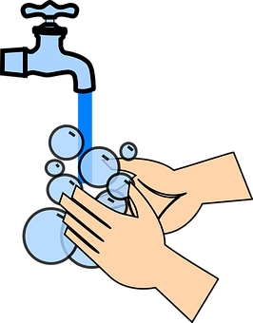




اللهم علمنا ما ينفعنا وانفعنا بما علمتنا وزدنا علما
الموضوع:
التاريخ:
اليوم:
لسلامتك .. عليك ..
تجنب المصافحة
غسل اليدين وتعقيمها
المحافظة على المسافة الآمنة
الالتزام بارتداء الكمامة
@MarymAlamer

Slide 3




شريط الذكريات
الموضوع:
التاريخ:
اليوم:
تعلمنا في الدرس السابق
التبرير الاستقرائي
كتابة تخمين
المثال المضاد
@MarymAlamer

Slide 4



التصفح
الموضوع:
التاريخ:
اليوم:
فيما سبق
أهداف الدرس
إيجاد أمثلة مضادة لتخمينات خاطئة
أعين قيم الصواب لعبارة وعبارة الفصل
المفردات
العبارة
قيمة الصواب
نفي العبارة
العبارة المركبة
أمثل عبارتي الوصل والفصل باستعمال أشكال فن
عبارة الوصل
عبارة الفصل
جدول الصواب
@MarymAlamer

Slide 5

شاهد-دون
الموضوع:
التاريخ:
اليوم:
أهداف الدرس
أعين قيم الصواب لعبارة وعبارة الفصل
بعد مشاهدتك للعرض دوني كل ما استفدتي منه
أمثل عبارتي الوصل والفصل باستعمال أشكال فن
المفردات
العبارة
قيمة الصواب
نفي العبارة
العبارة المركبة
@MarymAlamer
عبارة الوصل
عبارة الفصل
جدول الصواب

Slide 6

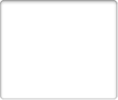
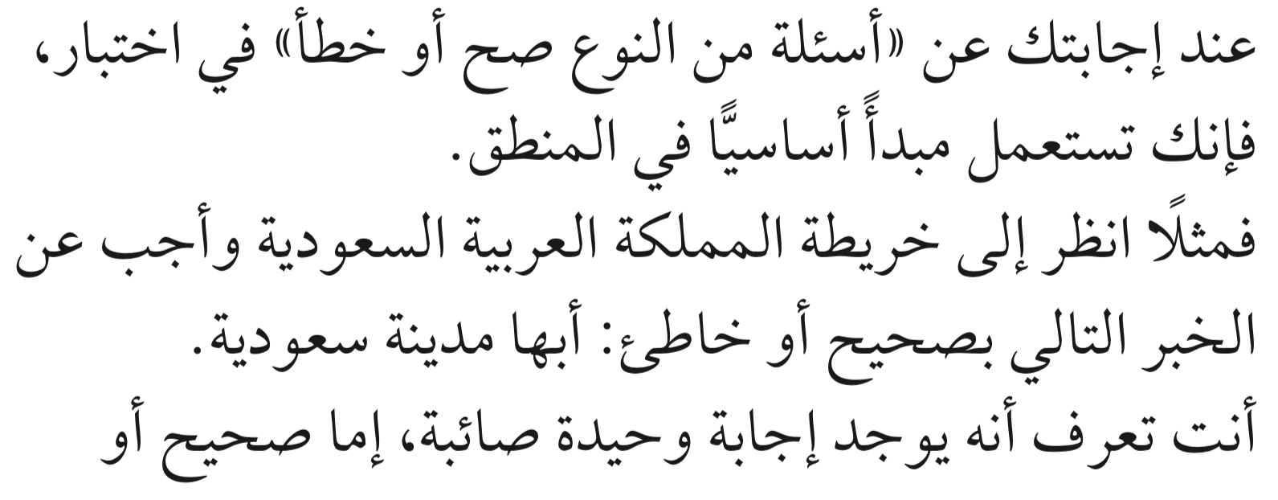
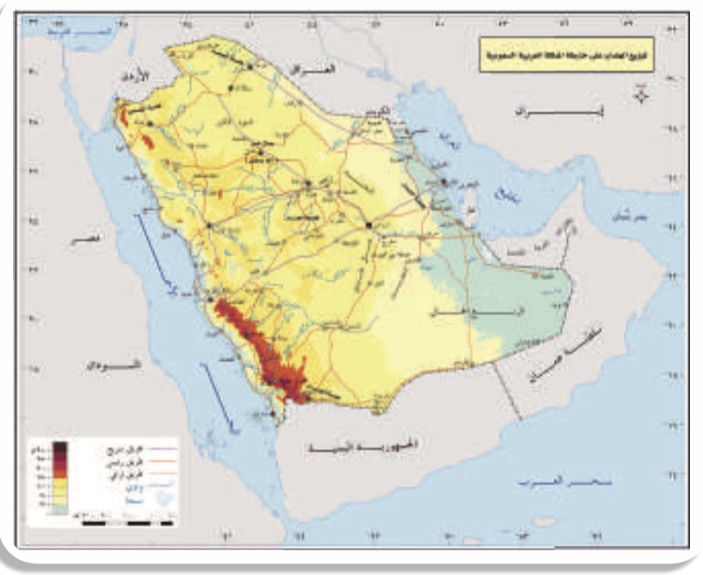

العصف الذهني
الموضوع:
التاريخ:
اليوم:
أهداف الدرس
أعين قيم الصواب لعبارة وعبارة الفصل
أمثل عبارتي الوصل والفصل باستعمال أشكال فن
ضع تخميناً حول ما إذا كان هناك بحر في مدينة الرياض
المفردات
العبارة
قيمة الصواب
نفي العبارة
@MarymAlamer
اذكر عبارة صحيحه حول الدول المجاورة للملكة العربية السعودية
العبارة المركبة
عبارة الوصل
عبارة الفصل
جدول الصواب

Slide 7
الموضوع:
التاريخ:
اليوم:
العبارة
أهداف الدرس
هي جملة خبرية لها حالتان فقط إما أن تكون صائبة أو تكون خاطئة ولا تحتمل حالة أخرى ويرمز لها ب الرمز $p,q,...$
أعين قيم الصواب لعبارة وعبارة الفصل
أمثل عبارتي الوصل والفصل باستعمال أشكال فن
قيمة الصواب
هي صواب العبارة T أو خطؤها F
T
F
المفردات
العبارة
نفي العبارة
قيمة الصواب
$$p$$
نفي العبارة
يفيد معنى مضاداً للعبارة وقيمة الصواب له هو عكس قيمة الصواب للعبارة الأصلية
$$∼p$$
العبارة المركبة
@MarymAlamer
T
F
عبارة الوصل
عبارة الفصل
جدول الصواب

Slide 8
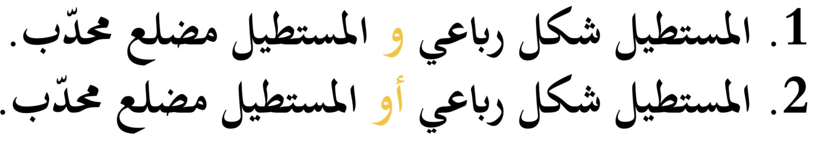
الموضوع:
التاريخ:
اليوم:
أهداف الدرس
العبارة المركبة
هي عبارة مكونة من عبارتين أو أكثر تم ربطها باستعمال رابط ( و ) ( أو )
$$p$$
أعين قيم الصواب لعبارة وعبارة الفصل
$$q$$
$$q$$
أمثل عبارتي الوصل والفصل باستعمال أشكال فن
مثال
المفردات
العبارة
قيمة الصواب
@MarymAlamer
نفي العبارة
العبارة المركبة
عبارة الوصل
عبارة الفصل
جدول الصواب

Slide 9
الموضوع:
التاريخ:
اليوم:
عبارة الوصل
أهداف الدرس
هي عبارة مكونة من عبارتين أو أكثر تم ربطها باستعمال الرابط ( و )
أعين قيم الصواب لعبارة وعبارة الفصل
$$p∧q$$
تكتب عبار الوصل و بالرموز
أمثل عبارتي الوصل والفصل باستعمال أشكال فن
$$q$$
$$p$$
مثال
: المستطيل شكل رباعي
$$p$$
المفردات
@MarymAlamer
: المستطيل مضلع محدب
$$q$$
العبارة
قيمة الصواب
المستطيل مضلع محدب
و
المستطيل شكل رباعي
نفي العبارة
العبارة المركبة
عبارة الوصل
تكون عبارة الوصل صائبة فقط إذا كانت جميع العبارات المكونة لها صائبة
عبارة الفصل
جدول الصواب

Slide 10
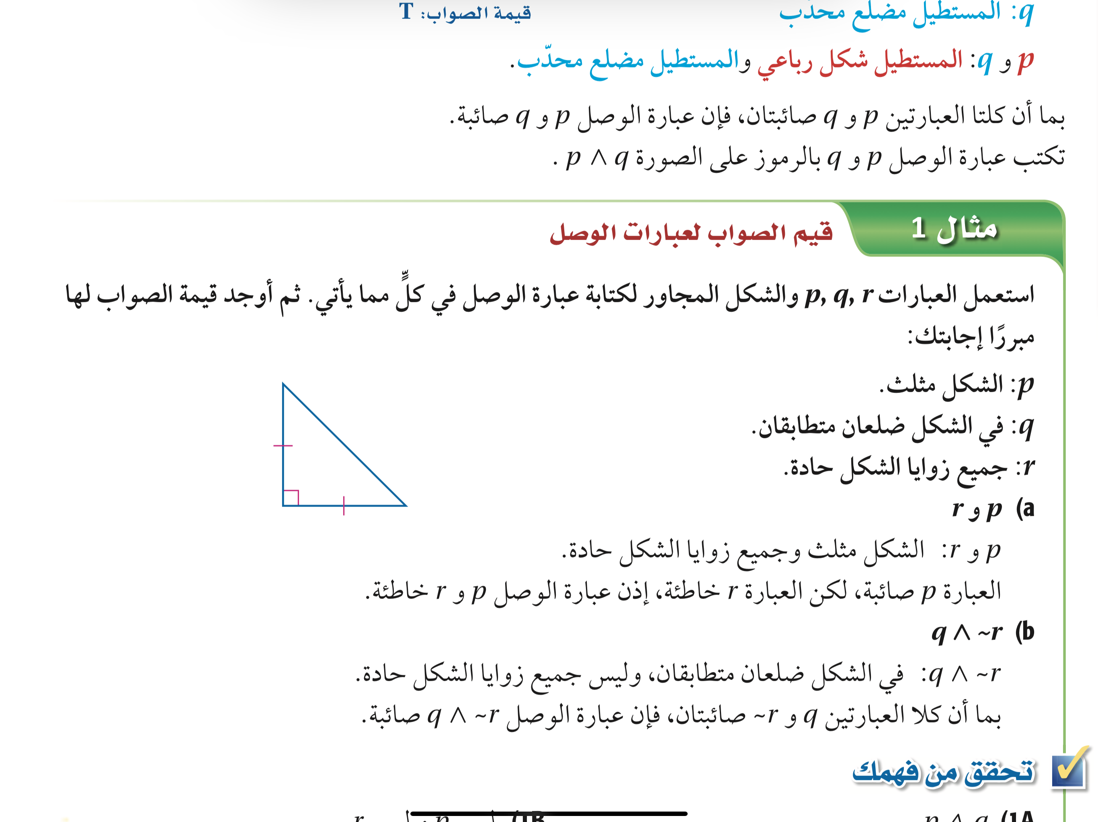
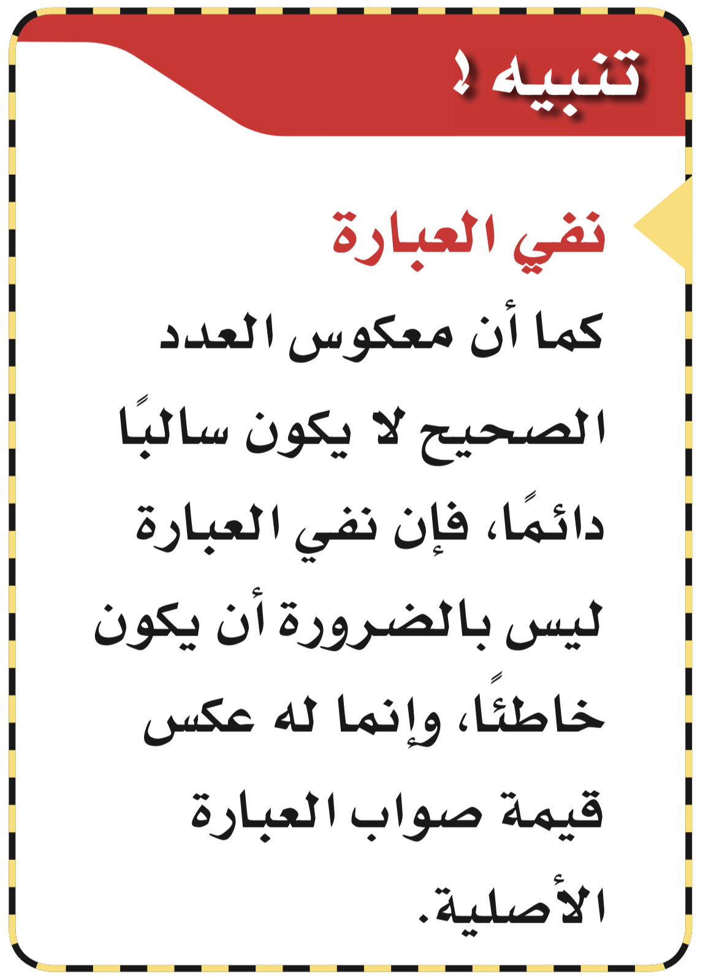
الموضوع:
التاريخ:
اليوم:
صفحة 19
مثال 1
أهداف الدرس
أعين قيم الصواب لعبارة وعبارة الفصل
أمثل عبارتي الوصل والفصل باستعمال أشكال فن
المفردات
العبارة
قيمة الصواب
@MarymAlamer
نفي العبارة
العبارة المركبة
عبارة الوصل
عبارة الفصل
جدول الصواب

Slide 11
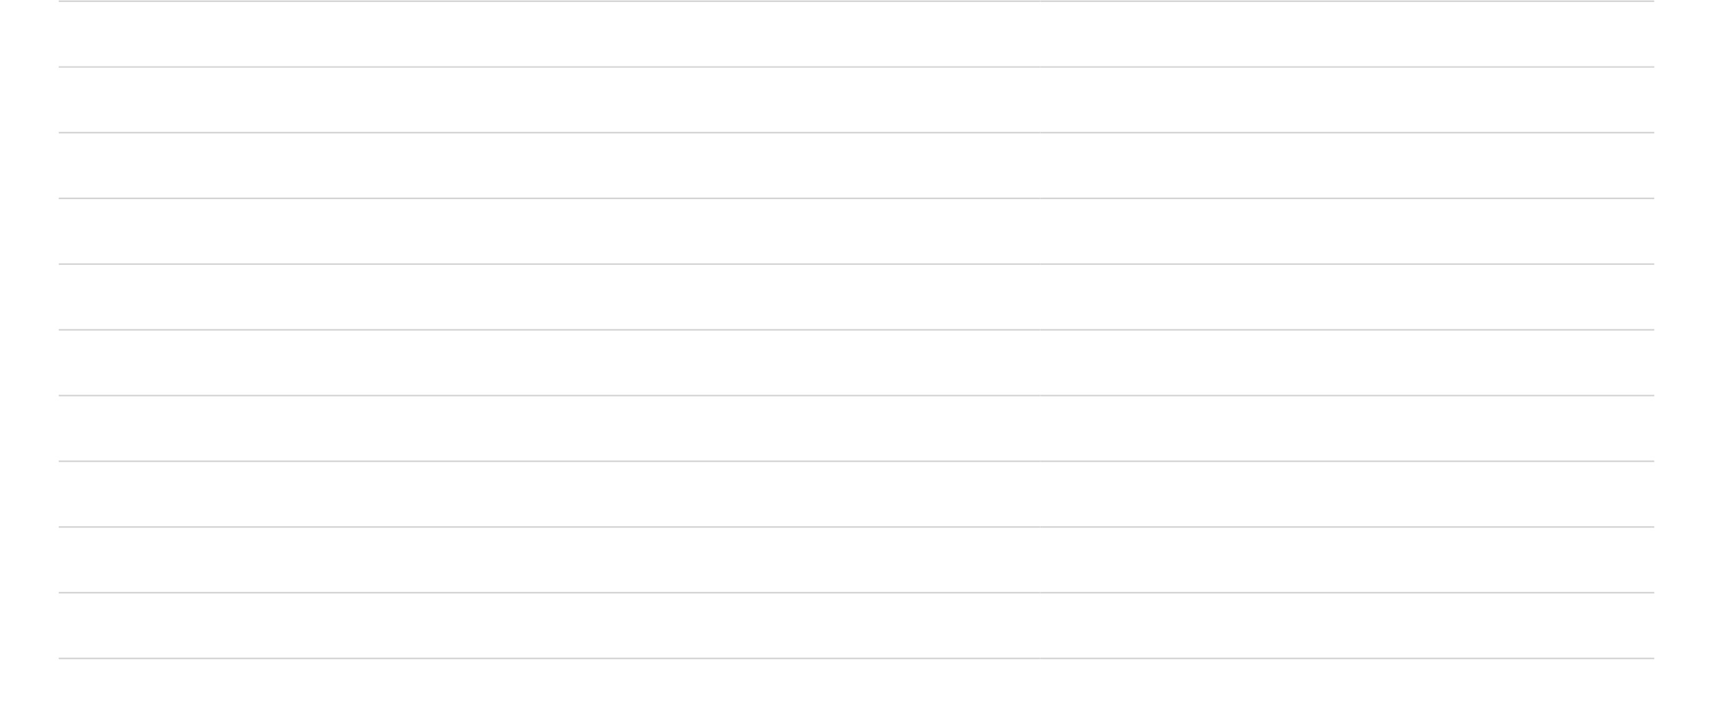
الموضوع:
التاريخ:
اليوم:
صفحة 19
تحقق من فهمك 1
أهداف الدرس
أعين قيم الصواب لعبارة وعبارة الفصل
أمثل عبارتي الوصل والفصل باستعمال أشكال فن
المفردات
العبارة
قيمة الصواب
@MarymAlamer
نفي العبارة
العبارة المركبة
عبارة الوصل
عبارة الفصل
جدول الصواب

Slide 12
الموضوع:
التاريخ:
اليوم:
عبارة الفصل
أهداف الدرس
هي عبارة مكونة من عبارتين أو أكثر تم ربطها باستعمال الرابط ( أو )
أعين قيم الصواب لعبارة وعبارة الفصل
$$p∨q$$
تكتب عبار الوصل أو بالرموز
أمثل عبارتي الوصل والفصل باستعمال أشكال فن
$$q$$
$$p$$
مثال
: المستطيل شكل رباعي
$$p$$
المفردات
@MarymAlamer
: المستطيل مضلع محدب
$$q$$
العبارة
قيمة الصواب
المستطيل مضلع محدب
أو
المستطيل شكل رباعي
نفي العبارة
العبارة المركبة
عبارة الوصل
تكون عبارة الفصل خاطئة إذا كانت جميع العبارات المكونة لها خاطئة فقط
عبارة الفصل
جدول الصواب

Slide 13
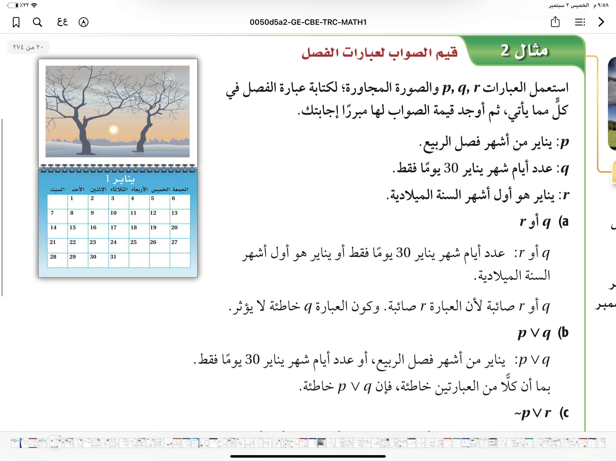
الموضوع:
التاريخ:
اليوم:
صفحة 20
مثال 2
أهداف الدرس
أعين قيم الصواب لعبارة وعبارة الفصل
أمثل عبارتي الوصل والفصل باستعمال أشكال فن
المفردات
العبارة
قيمة الصواب
@MarymAlamer
نفي العبارة
العبارة المركبة
عبارة الوصل
عبارة الفصل
جدول الصواب

Slide 14
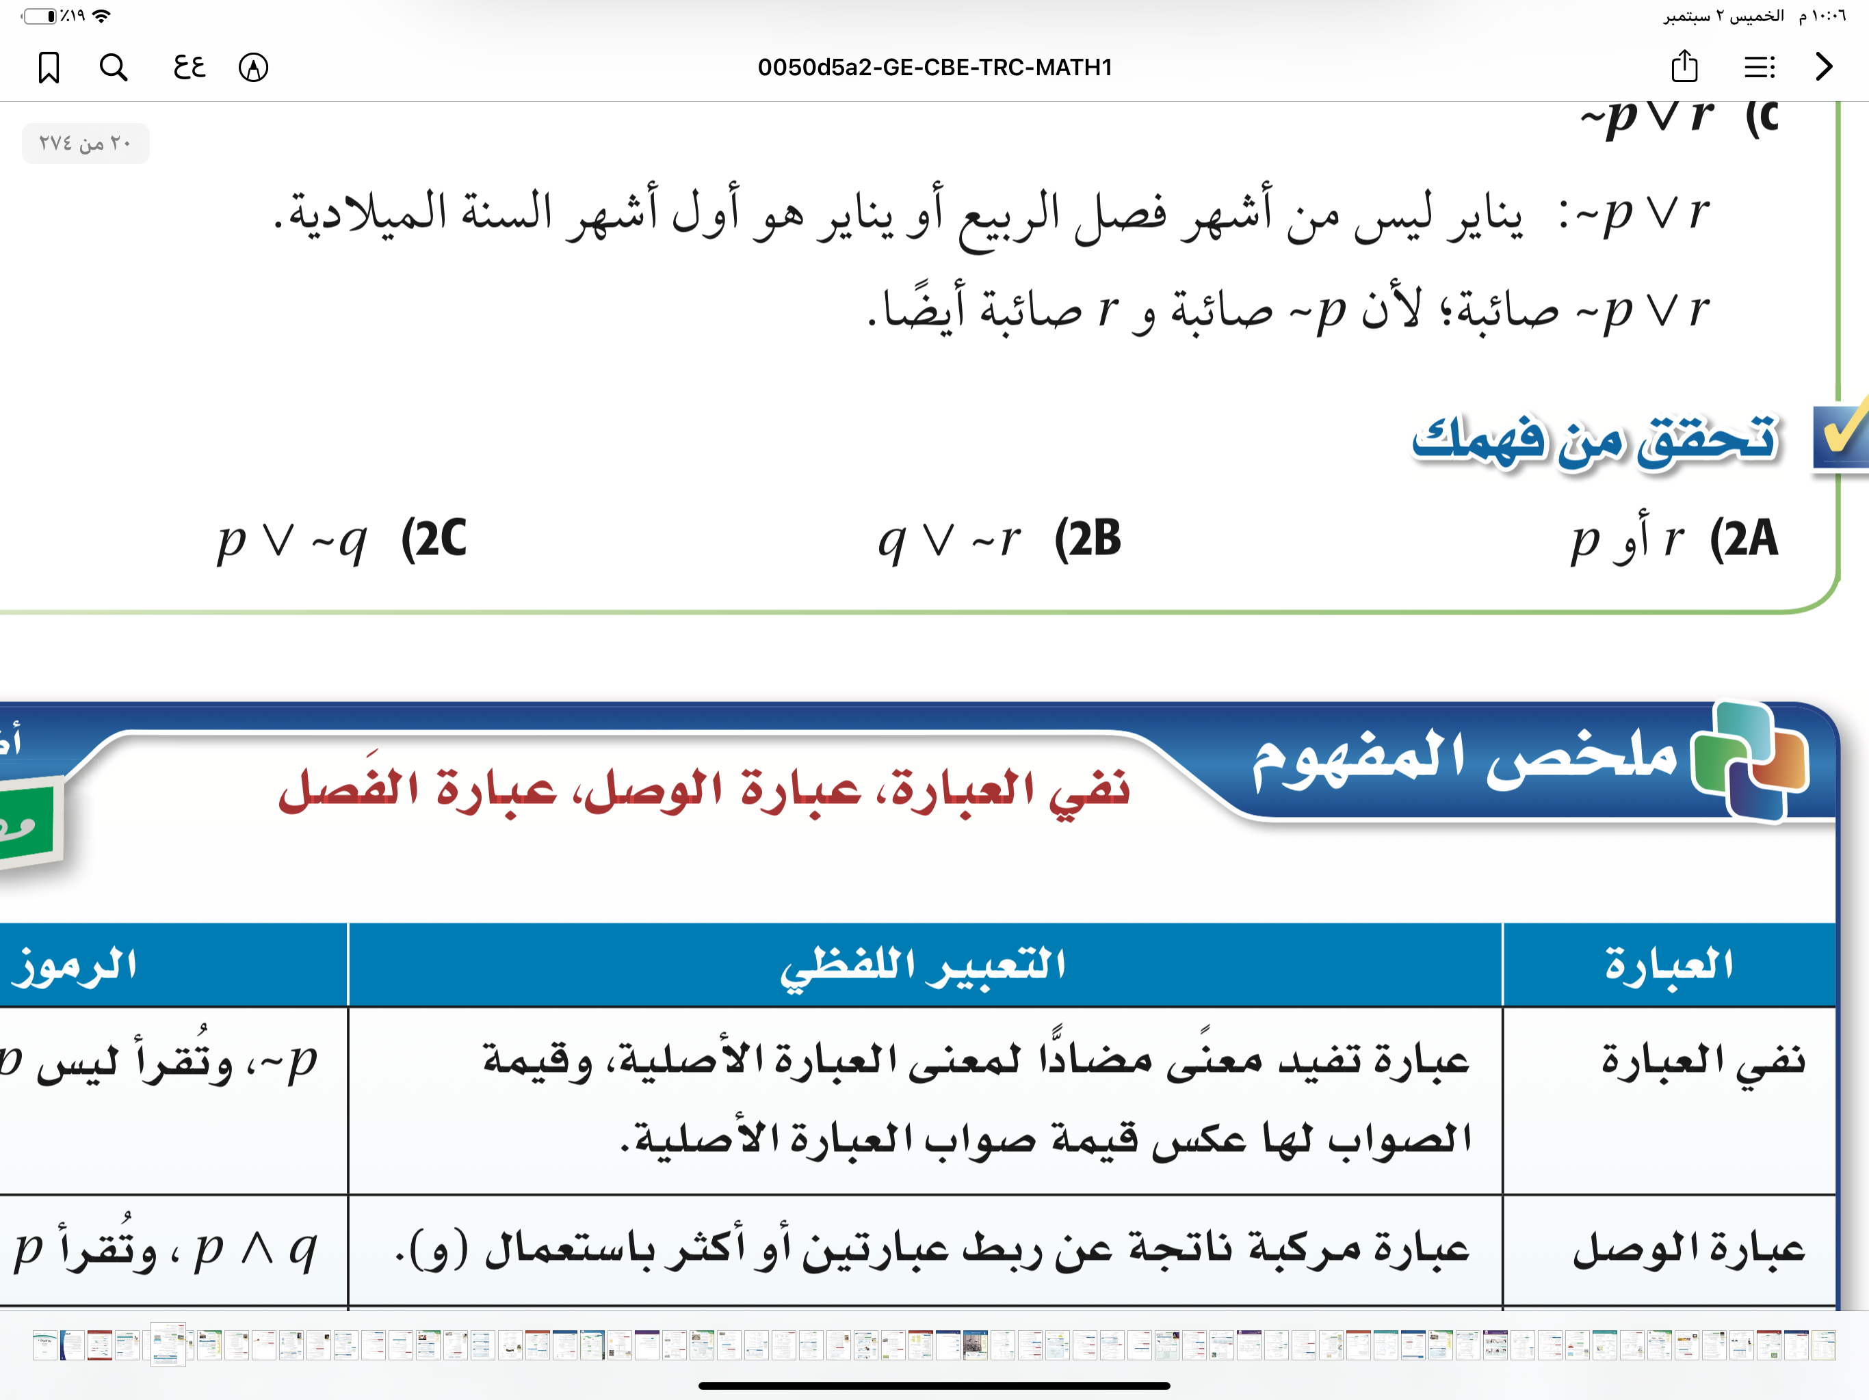
الموضوع:
التاريخ:
اليوم:
صفحة 20
تحقق من فهمك 2
أهداف الدرس
أعين قيم الصواب لعبارة وعبارة الفصل
أمثل عبارتي الوصل والفصل باستعمال أشكال فن
المفردات
العبارة
قيمة الصواب
@MarymAlamer
نفي العبارة
العبارة المركبة
عبارة الوصل
عبارة الفصل
جدول الصواب

Slide 15
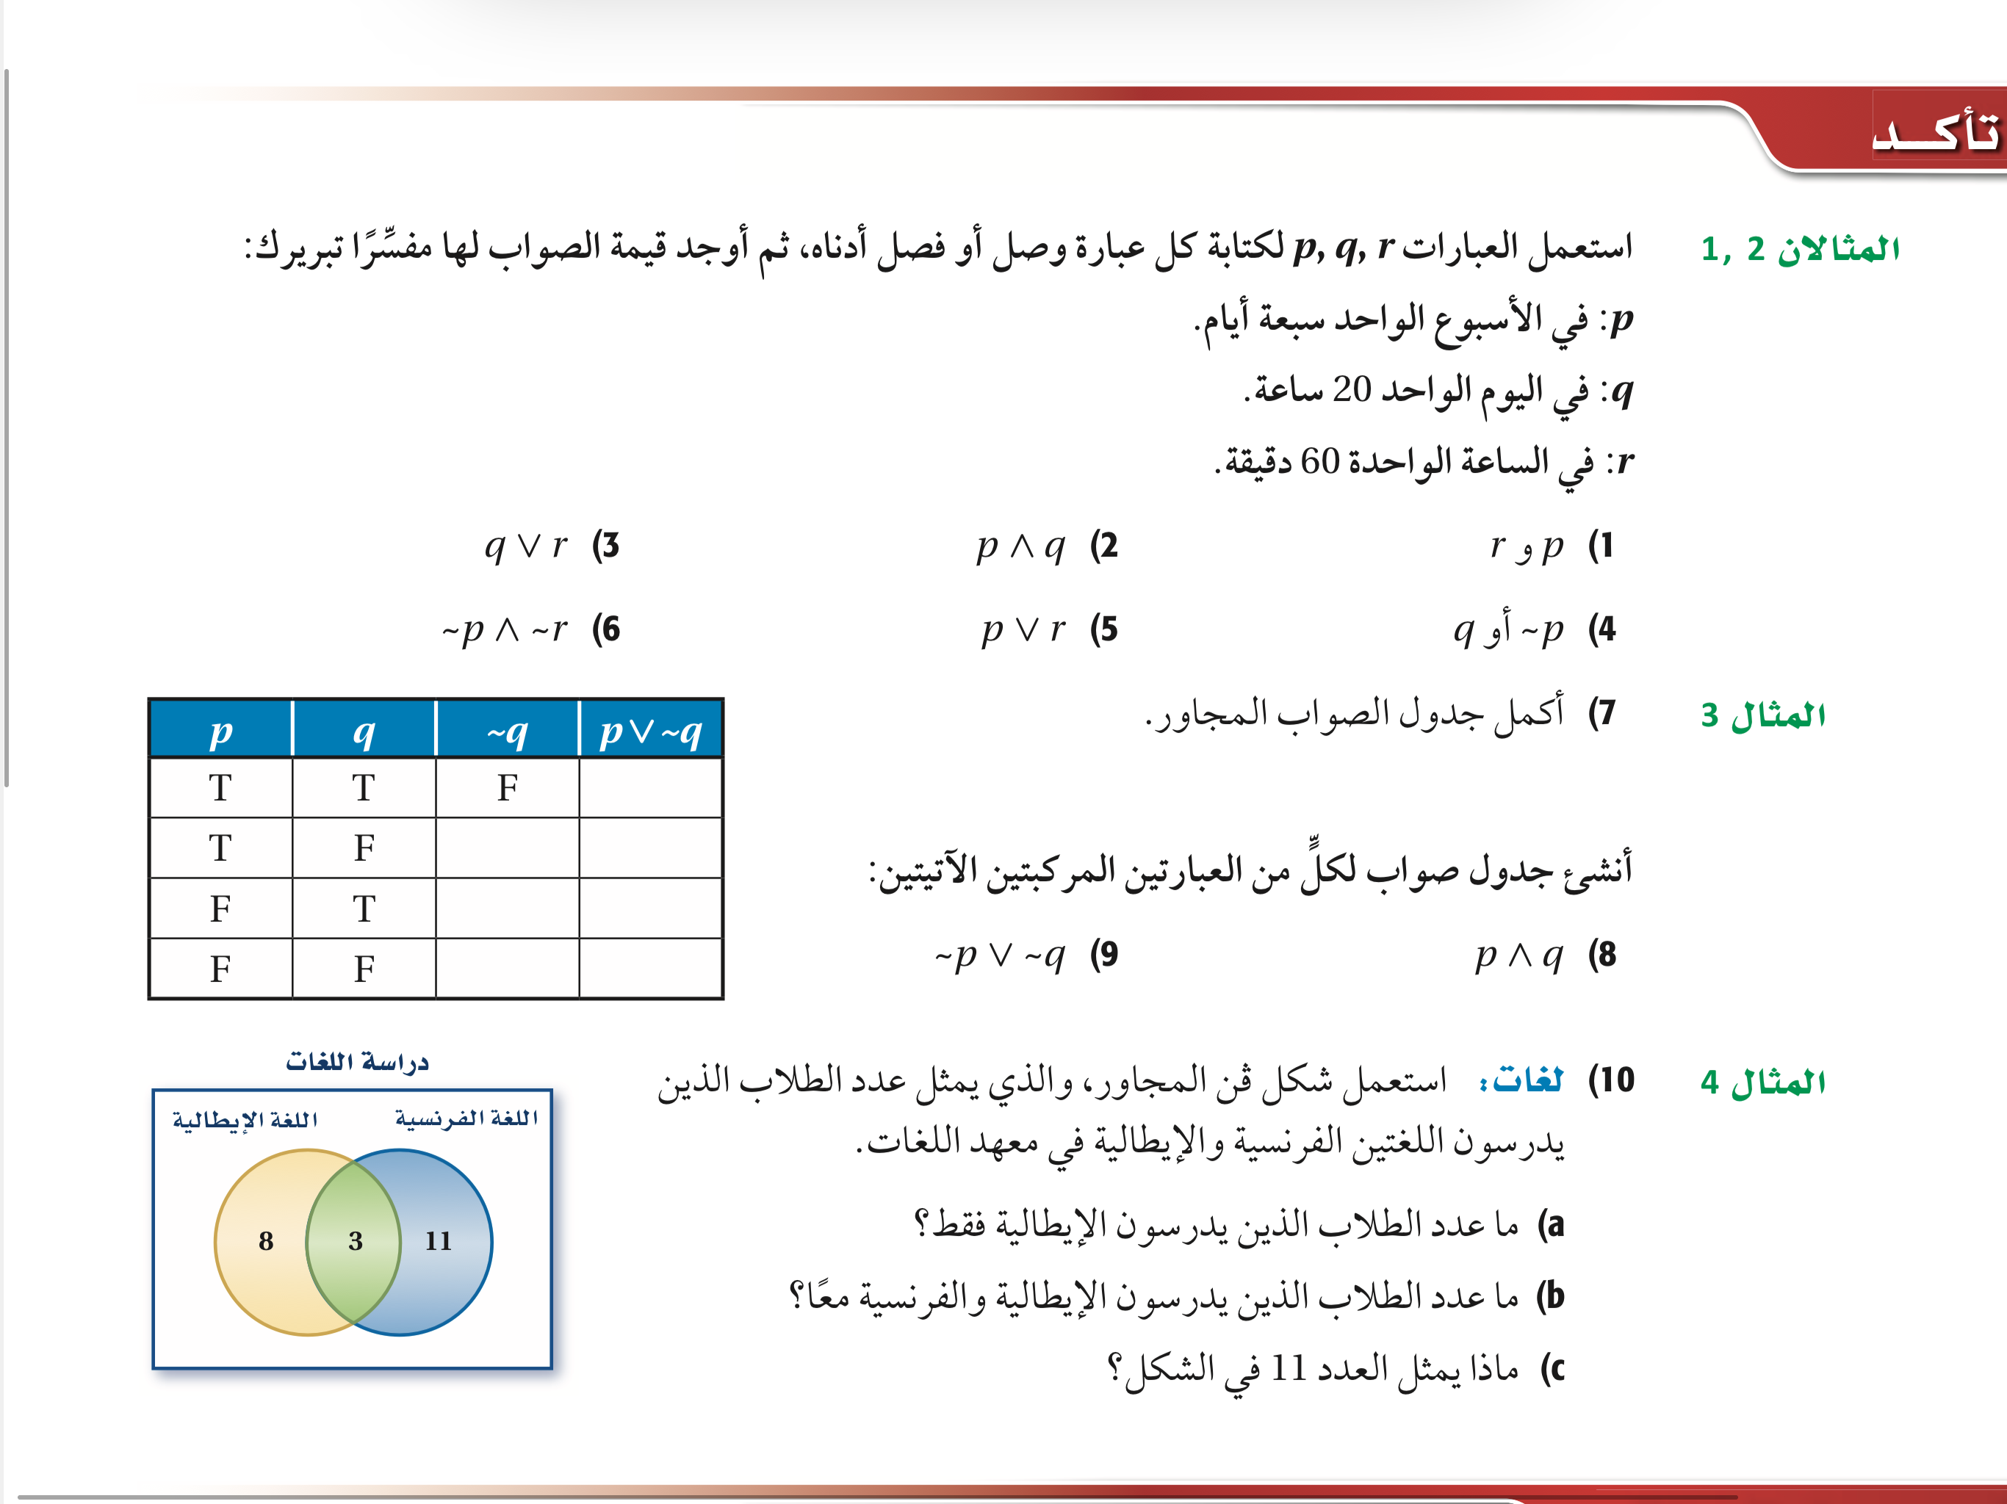
الموضوع:
التاريخ:
اليوم:
صفحة23
تأكد
أهداف الدرس
أعين قيم الصواب لعبارة وعبارة الفصل
أمثل عبارتي الوصل والفصل باستعمال أشكال فن
المفردات
العبارة
قيمة الصواب
@MarymAlamer
نفي العبارة
العبارة المركبة
عبارة الوصل
عبارة الفصل
جدول الصواب

Slide 16
الموضوع:
التاريخ:
اليوم:
أهداف الدرس
جدول الصواب
هو جدول يتم فيه تنظيم قيم الصواب للعبارات
أعين قيم الصواب لعبارة وعبارة الفصل
أمثل عبارتي الوصل والفصل باستعمال أشكال فن
 | T
 | F
نفي العبارة
$$p$$
$$∼p$$
المفردات
@MarymAlamer
العبارة
قيمة الصواب
نفي العبارة
العبارة المركبة
عبارة الوصل
عبارة الفصل
جدول الصواب

Slide 17
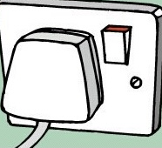

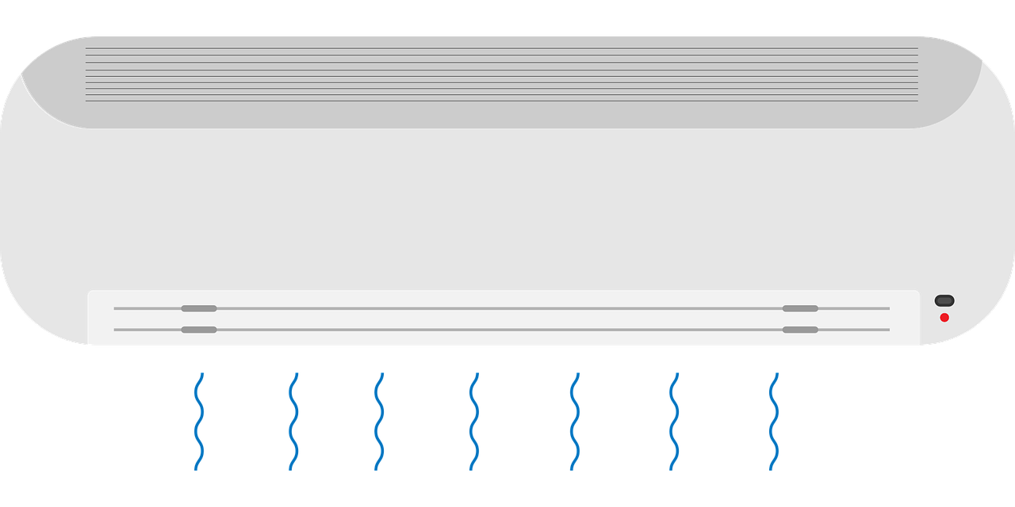
الموضوع:
التاريخ:
اليوم:
Tيعمل:
F : لا يعمل
أهداف الدرس
 | T | T
 | F | T
 | T | F
 | F | F
عبارة الوصل
أعين قيم الصواب لعبارة وعبارة الفصل
$$p$$
$$q$$
$$p∧q$$
أمثل عبارتي الوصل والفصل باستعمال أشكال فن
المفردات
@MarymAlamer
العبارة
قيمة الصواب
نفي العبارة
العبارة المركبة
عبارة الوصل
عبارة الفصل
جدول الصواب

Slide 18
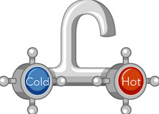
الموضوع:
التاريخ:
اليوم:
أهداف الدرس
 | T | T
 | F | T
 | T | F
 | F | F
عبارة الفصل
أعين قيم الصواب لعبارة وعبارة الفصل
ينزل الماء | البارد | الساخن
$$p$$
$$q$$
$$p∨q$$
أمثل عبارتي الوصل والفصل باستعمال أشكال فن
المفردات
@MarymAlamer
العبارة
قيمة الصواب
نفي العبارة
العبارة المركبة
عبارة الوصل
عبارة الفصل
جدول الصواب

Slide 19
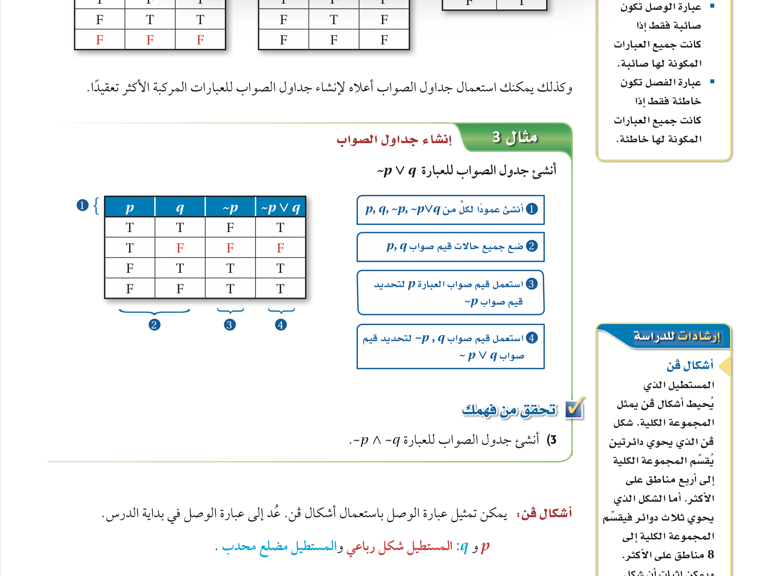
الموضوع:
التاريخ:
اليوم:
إنشاء جداول الصواب
أهداف الدرس
صفحة 21
مثال 3
أعين قيم الصواب لعبارة وعبارة الفصل
أمثل عبارتي الوصل والفصل باستعمال أشكال فن
المفردات
@MarymAlamer
العبارة
قيمة الصواب
نفي العبارة
العبارة المركبة
عبارة الوصل
عبارة الفصل
جدول الصواب

Slide 20
الموضوع:
التاريخ:
اليوم:
إنشاء جداول الصواب
أهداف الدرس
صفحة 21
تحقق من فهمك 3
أعين قيم الصواب لعبارة وعبارة الفصل
أمثل عبارتي الوصل والفصل باستعمال أشكال فن
$$p$$
$$q$$
$$∼p$$
$$∼q$$
$$∼p∧∼q$$
المفردات
@MarymAlamer
العبارة
قيمة الصواب
نفي العبارة
العبارة المركبة
عبارة الوصل
عبارة الفصل
جدول الصواب

Slide 21
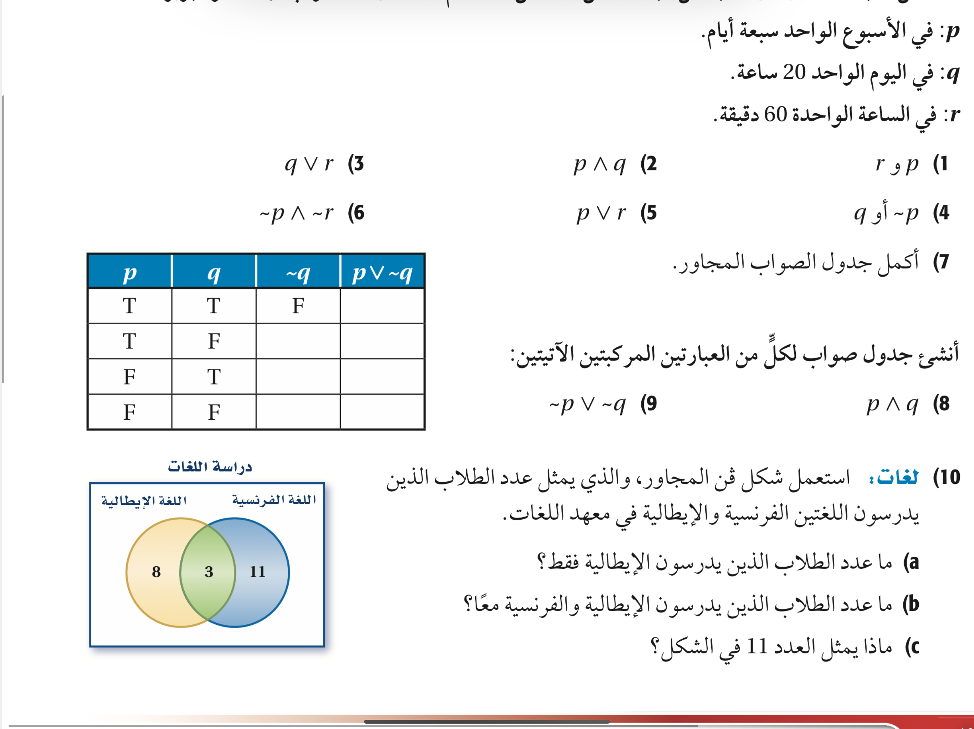
الموضوع:
التاريخ:
اليوم:
صفحة23
تأكد
أهداف الدرس
أعين قيم الصواب لعبارة وعبارة الفصل
أمثل عبارتي الوصل والفصل باستعمال أشكال فن
المفردات
@MarymAlamer
العبارة
قيمة الصواب
نفي العبارة
العبارة المركبة
عبارة الوصل
عبارة الفصل
جدول الصواب

Slide 22
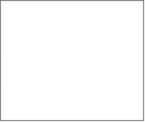
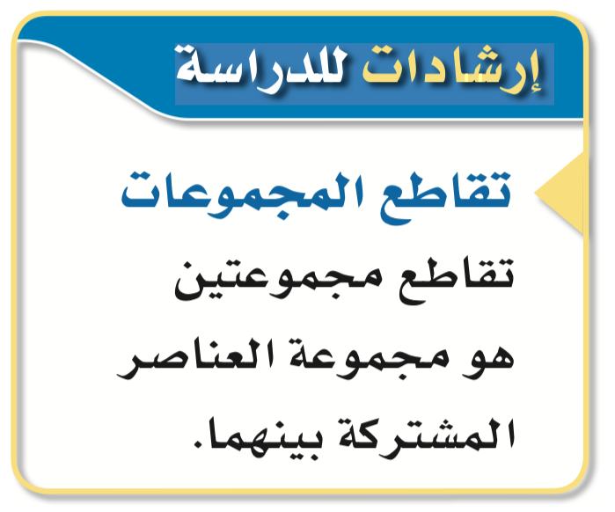
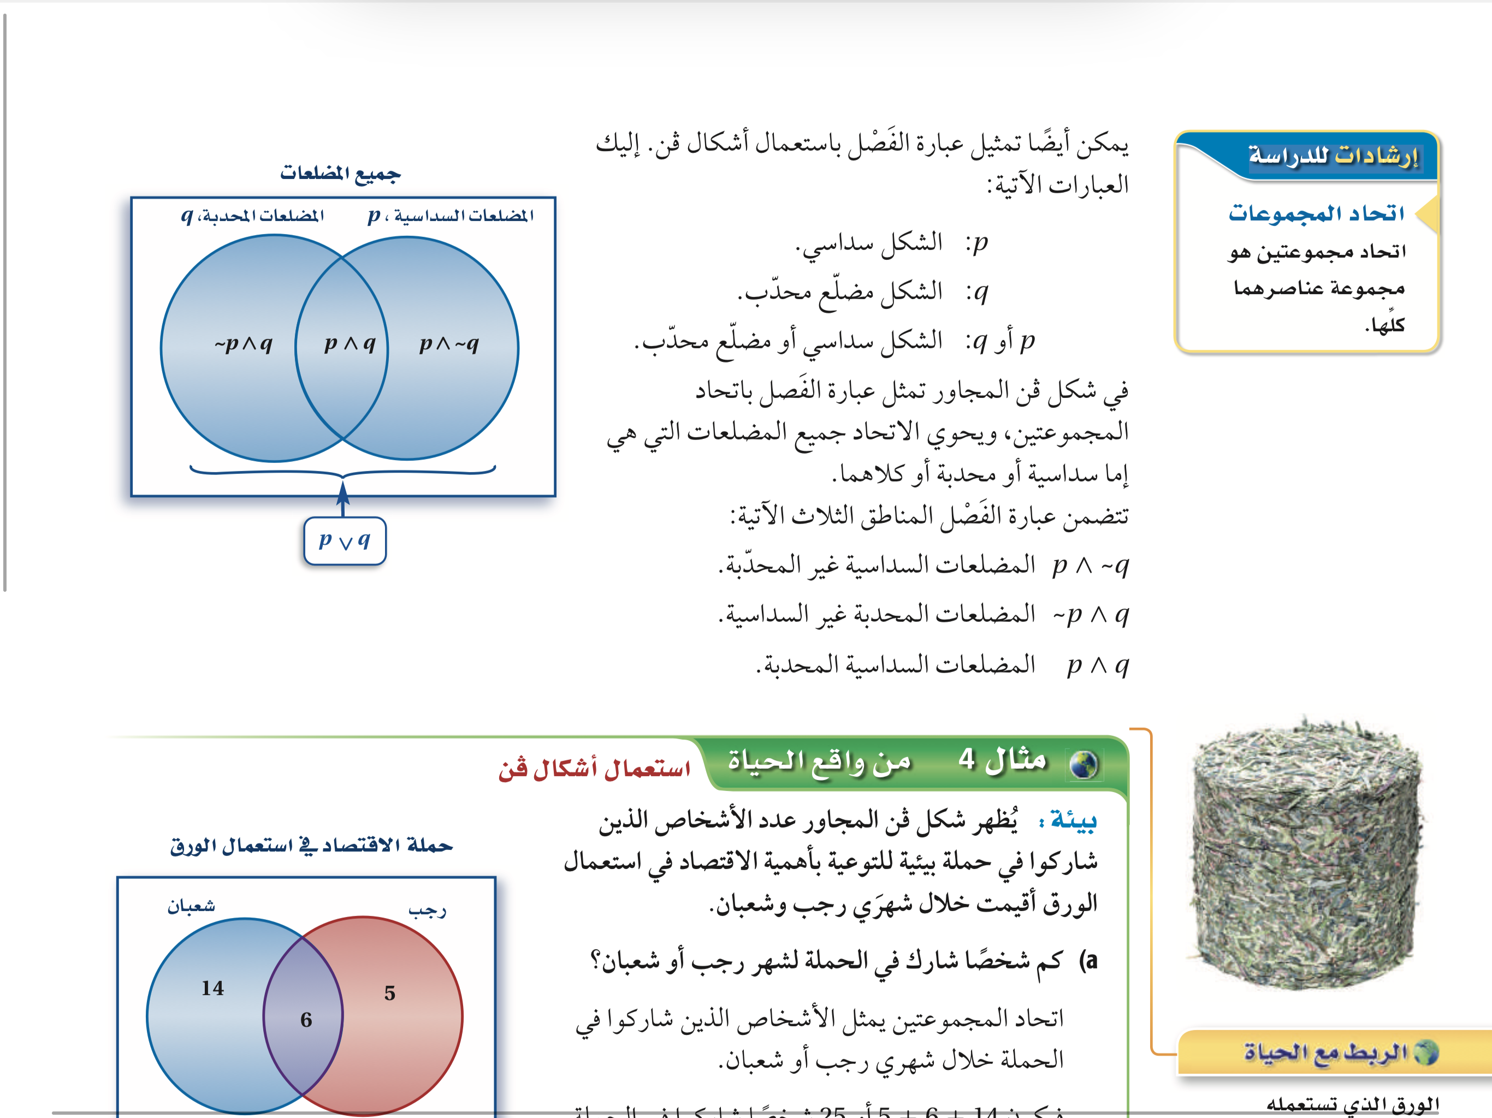
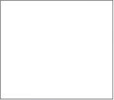
الموضوع:
التاريخ:
اليوم:
يمكن تمثيل عبارتي الوصل والفصل باستعمال أشكال ڤن
أهداف الدرس
أعين قيم الصواب لعبارة وعبارة الفصل
أمثل عبارتي الوصل والفصل باستعمال أشكال فن
المفردات
@MarymAlamer
العبارة
قيمة الصواب
نفي العبارة
العبارة المركبة
عبارة الوصل
عبارة الفصل
جدول الصواب

Slide 23
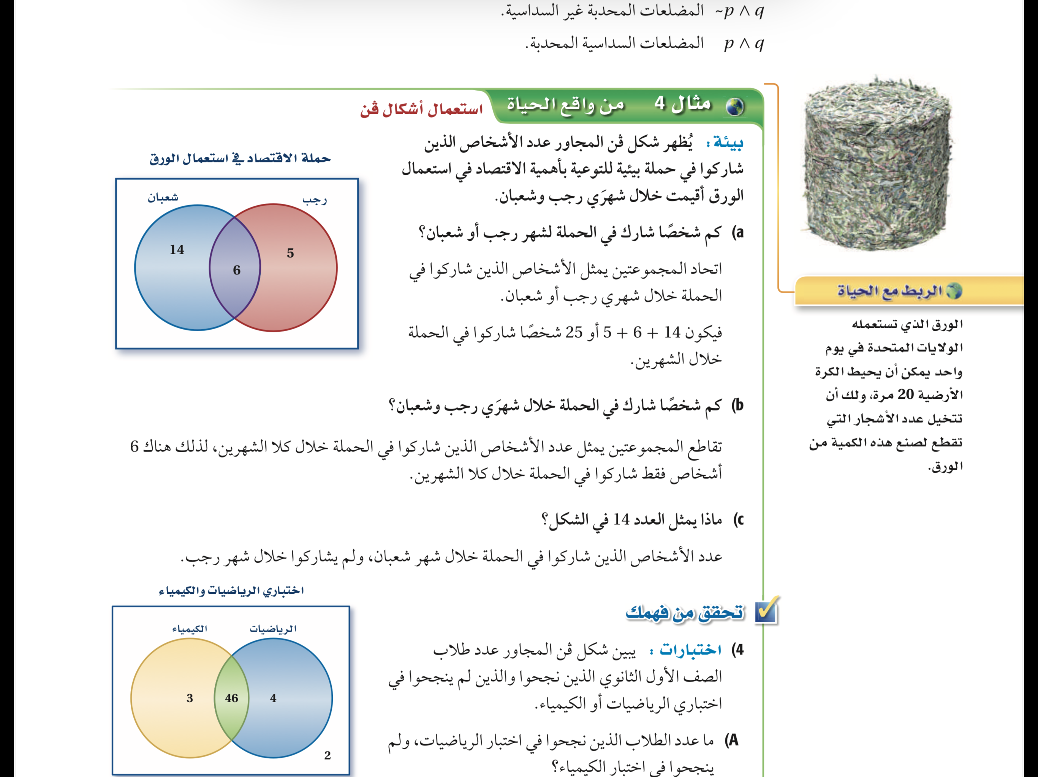
الموضوع:
التاريخ:
اليوم:
صفحة22
مثال 4
أهداف الدرس
أعين قيم الصواب لعبارة وعبارة الفصل
أمثل عبارتي الوصل والفصل باستعمال أشكال فن
المفردات
العبارة
قيمة الصواب
@MarymAlamer
نفي العبارة
العبارة المركبة
عبارة الوصل
عبارة الفصل
جدول الصواب

Slide 24
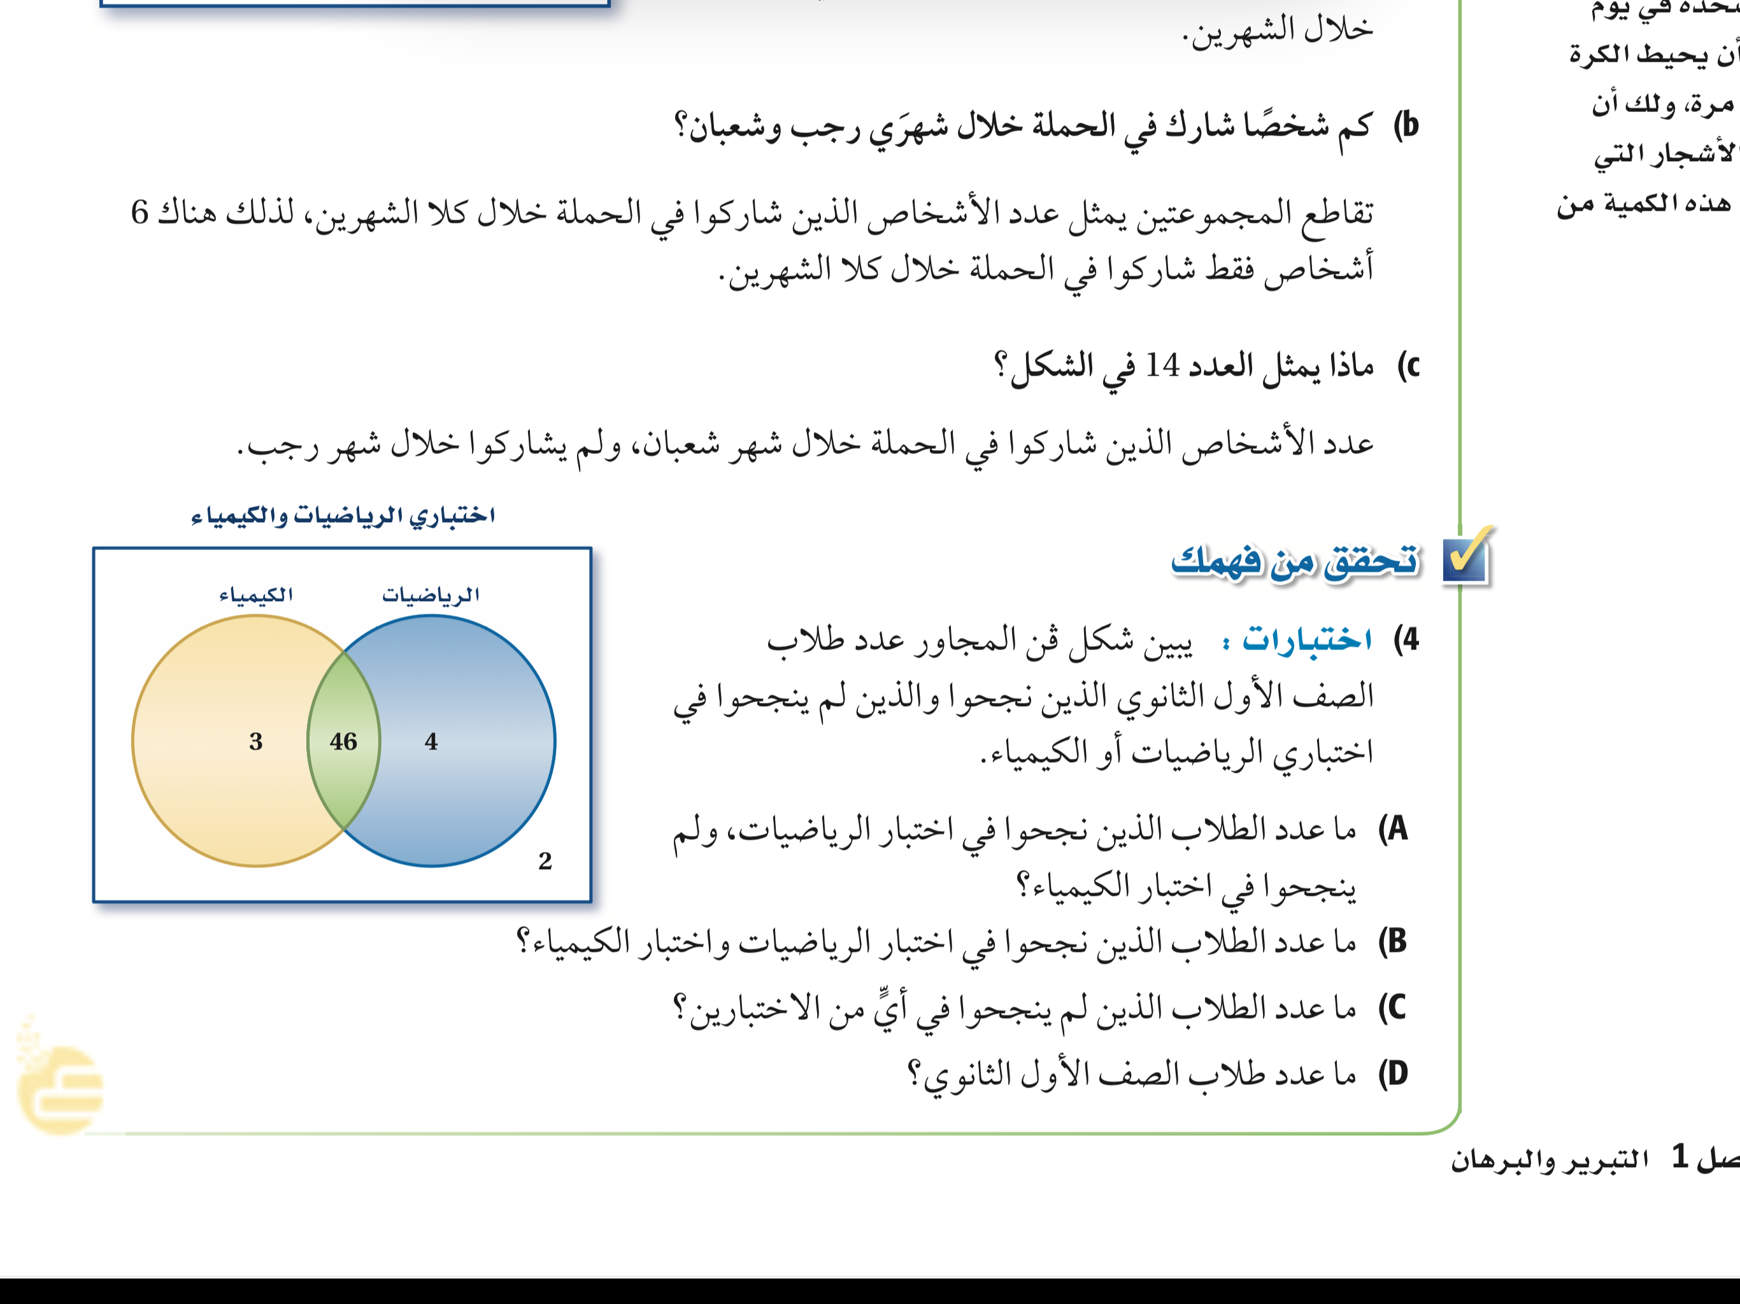
الموضوع:
التاريخ:
اليوم:
صفحة 22
تحقق من فهمك 4
أهداف الدرس
أعين قيم الصواب لعبارة وعبارة الفصل
أمثل عبارتي الوصل والفصل باستعمال أشكال فن
المفردات
العبارة
قيمة الصواب
@MarymAlamer
نفي العبارة
العبارة المركبة
عبارة الوصل
عبارة الفصل
جدول الصواب

Slide 25
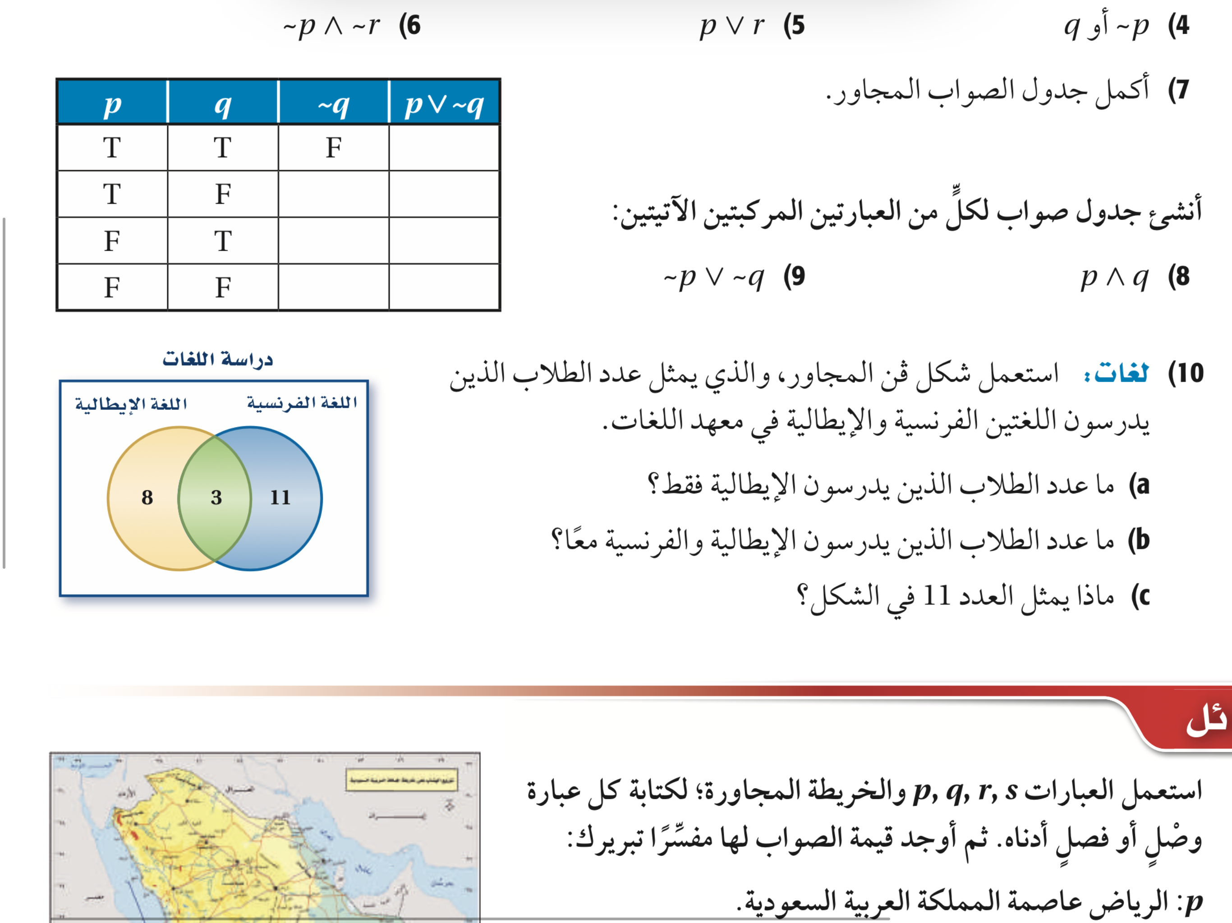
الموضوع:
التاريخ:
اليوم:
صفحة23
تأكد
أهداف الدرس
أعين قيم الصواب لعبارة وعبارة الفصل
أمثل عبارتي الوصل والفصل باستعمال أشكال فن
المفردات
العبارة
قيمة الصواب
@MarymAlamer
نفي العبارة
العبارة المركبة
عبارة الوصل
عبارة الفصل
جدول الصواب

Slide 26
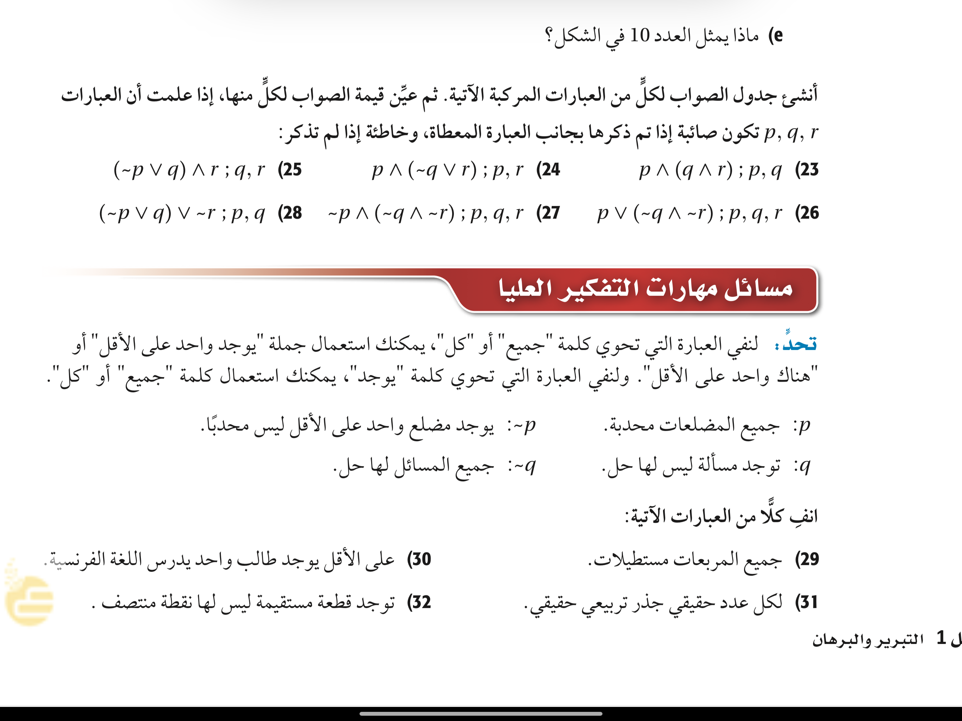
الموضوع:
التاريخ:
اليوم:
مهارات التفكير العليا
@MarymAlamer

Slide 27
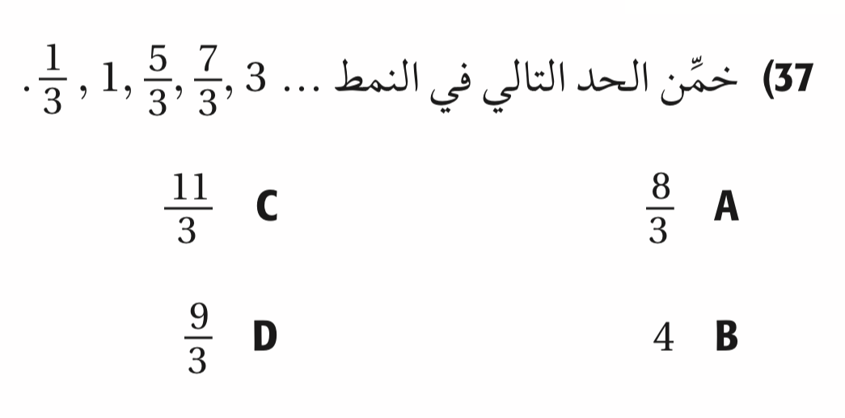

الموضوع:
التاريخ:
اليوم:
تدريب على اختبار
@MarymAlamer

Slide 28
تعلمنا
١
٣
كتابة عبارتي الوصل والفصل وتحديد قيم الصواب لها
تمثيل عبارتي الوصل والفصل باستعمال أشكال ڤن
٢
جدول صواب عبارتي الوصل والفصل
@MarymAlamer

Slide 29

نهاية الدرس
ما الذي تعلمت من هذا الدرس؟
ماهي وجهة نظرك فيما تعلمت ؟
تساؤل لم تتم الإجابة عليه ؟
@MarymAlamer
احتاج للتدريب أكثر على ..

